Slide 1
المرحلة 1
6
1
1
مراجعة
الدرس 4
الدرس 3
الدرس 2
الدرس 1

Slide 2





أيقونات توجيهية
توجيهات الأستاذ(ة)
تعيين تلميذ للإجابة
المرور بين الصفوف
عرض فيديو
المرور للشريحة الموالية بعد عرض الفيديو
العمل في ثنائيات

Slide 3
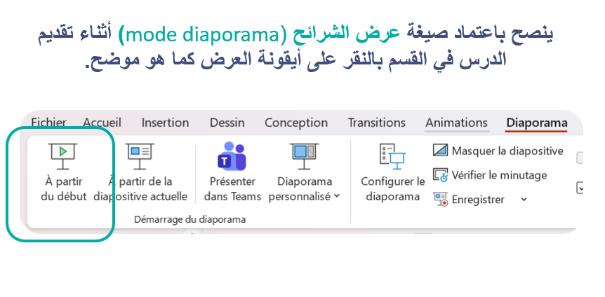
(ة)خاص بالأستاذ

Slide 4

برمجة الأسبوع الأول
(ة)خاص بالأستاذ
الدرس 2
الدرس 1
تفكيك وتركيب الأعداد باستعمال القوى 10
تفكيك وتركيب الأعداد الصحيحة الطبيعية
الدرس 3
الدرس 4
الدرس 3
حل المسائل : البحث عن الكل أو الجزء (1)
أولوية العمليات الحسابية (1)
أولوية العمليات الحسابية (1)
مراجعة
مراجعة وتثبيت دروس الأسبوع

Slide 5
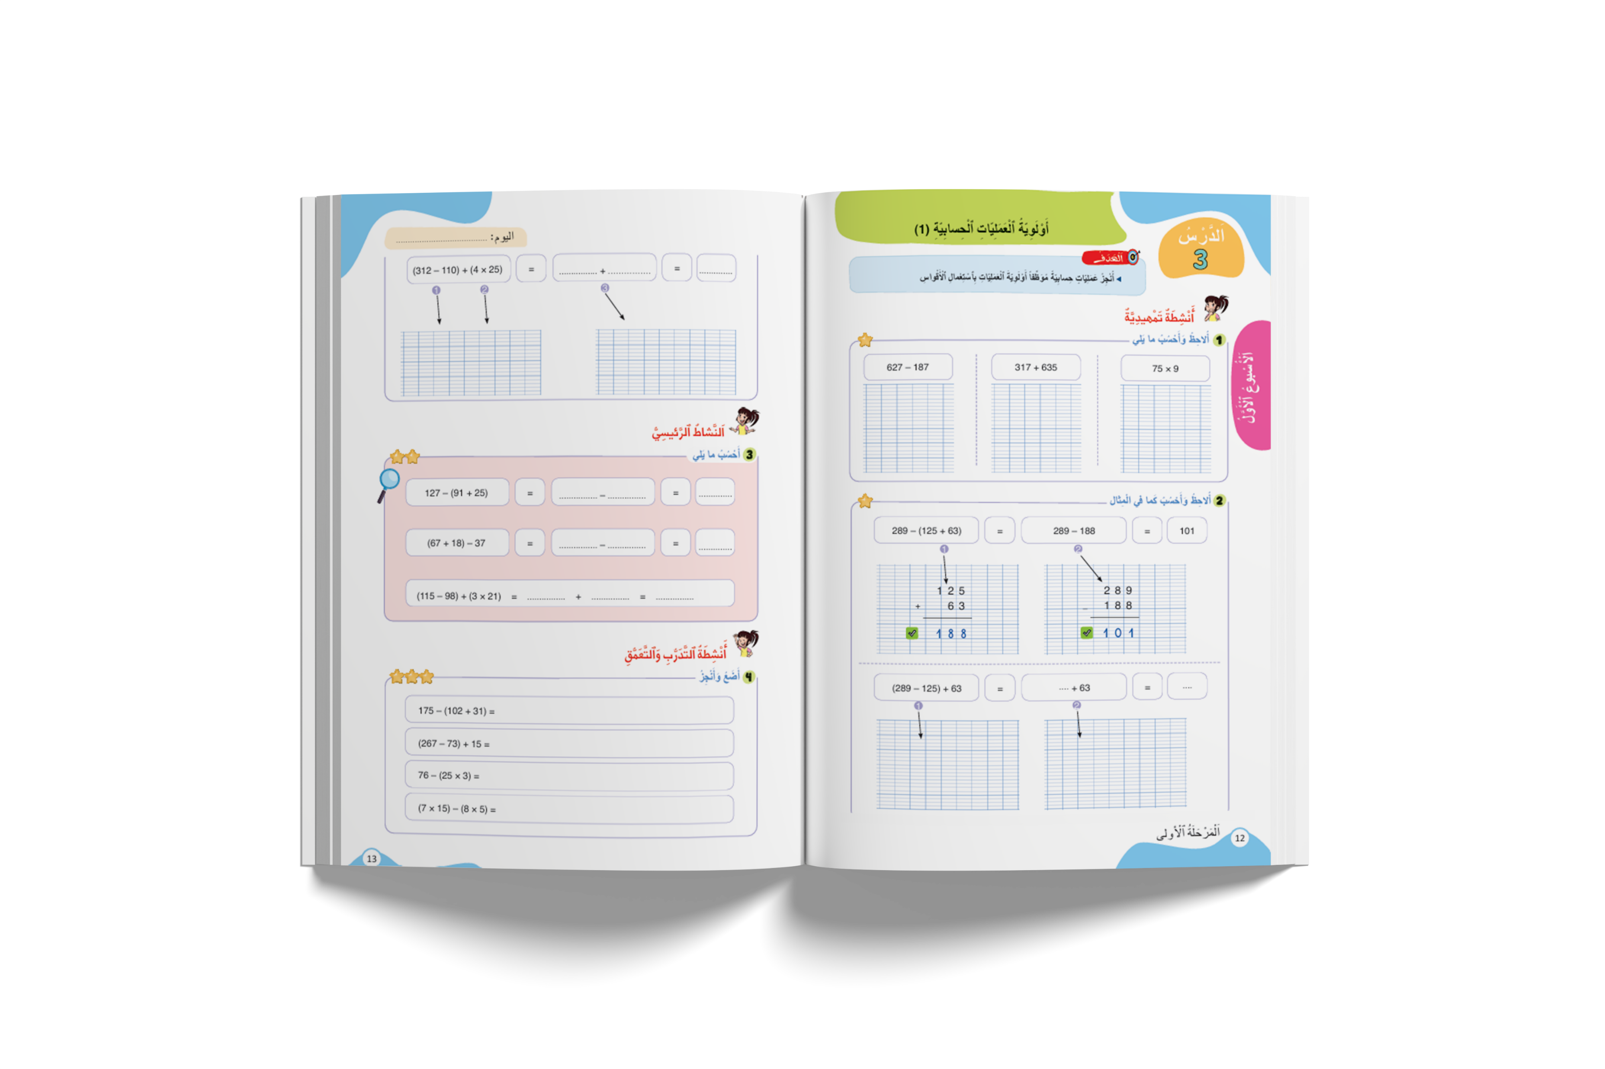
درس اليوم
(ة)خاص بالأستاذ
أولويات العمليات الحسابية (1)

Slide 6
(ة)خاص بالأستاذ
مراحل الدرس
1
افتتاح الدرس
1
10
1
2
نمذجة
05
1
ممارسة موجهة
3
20
1
ممارسة مستقلة
4
15
1
اختتام الدرس
5
5

Slide 7
(ة)خاص بالأستاذ
عند نهاية الدرس
على الأقل 80% من المتعلمين سيكونون قادرين على:
إنجاز عمليات حسابية بتوظيف أولوية العمليات باستعمال الأقواس.

Slide 8

(ة)خاص بالأستاذ
افتتاح الدرس
1
الحساب الذهني
1

Slide 9



مرحباً سنتتبع درسا جديدا في الرياضيات مع مجد وندى

Slide 10
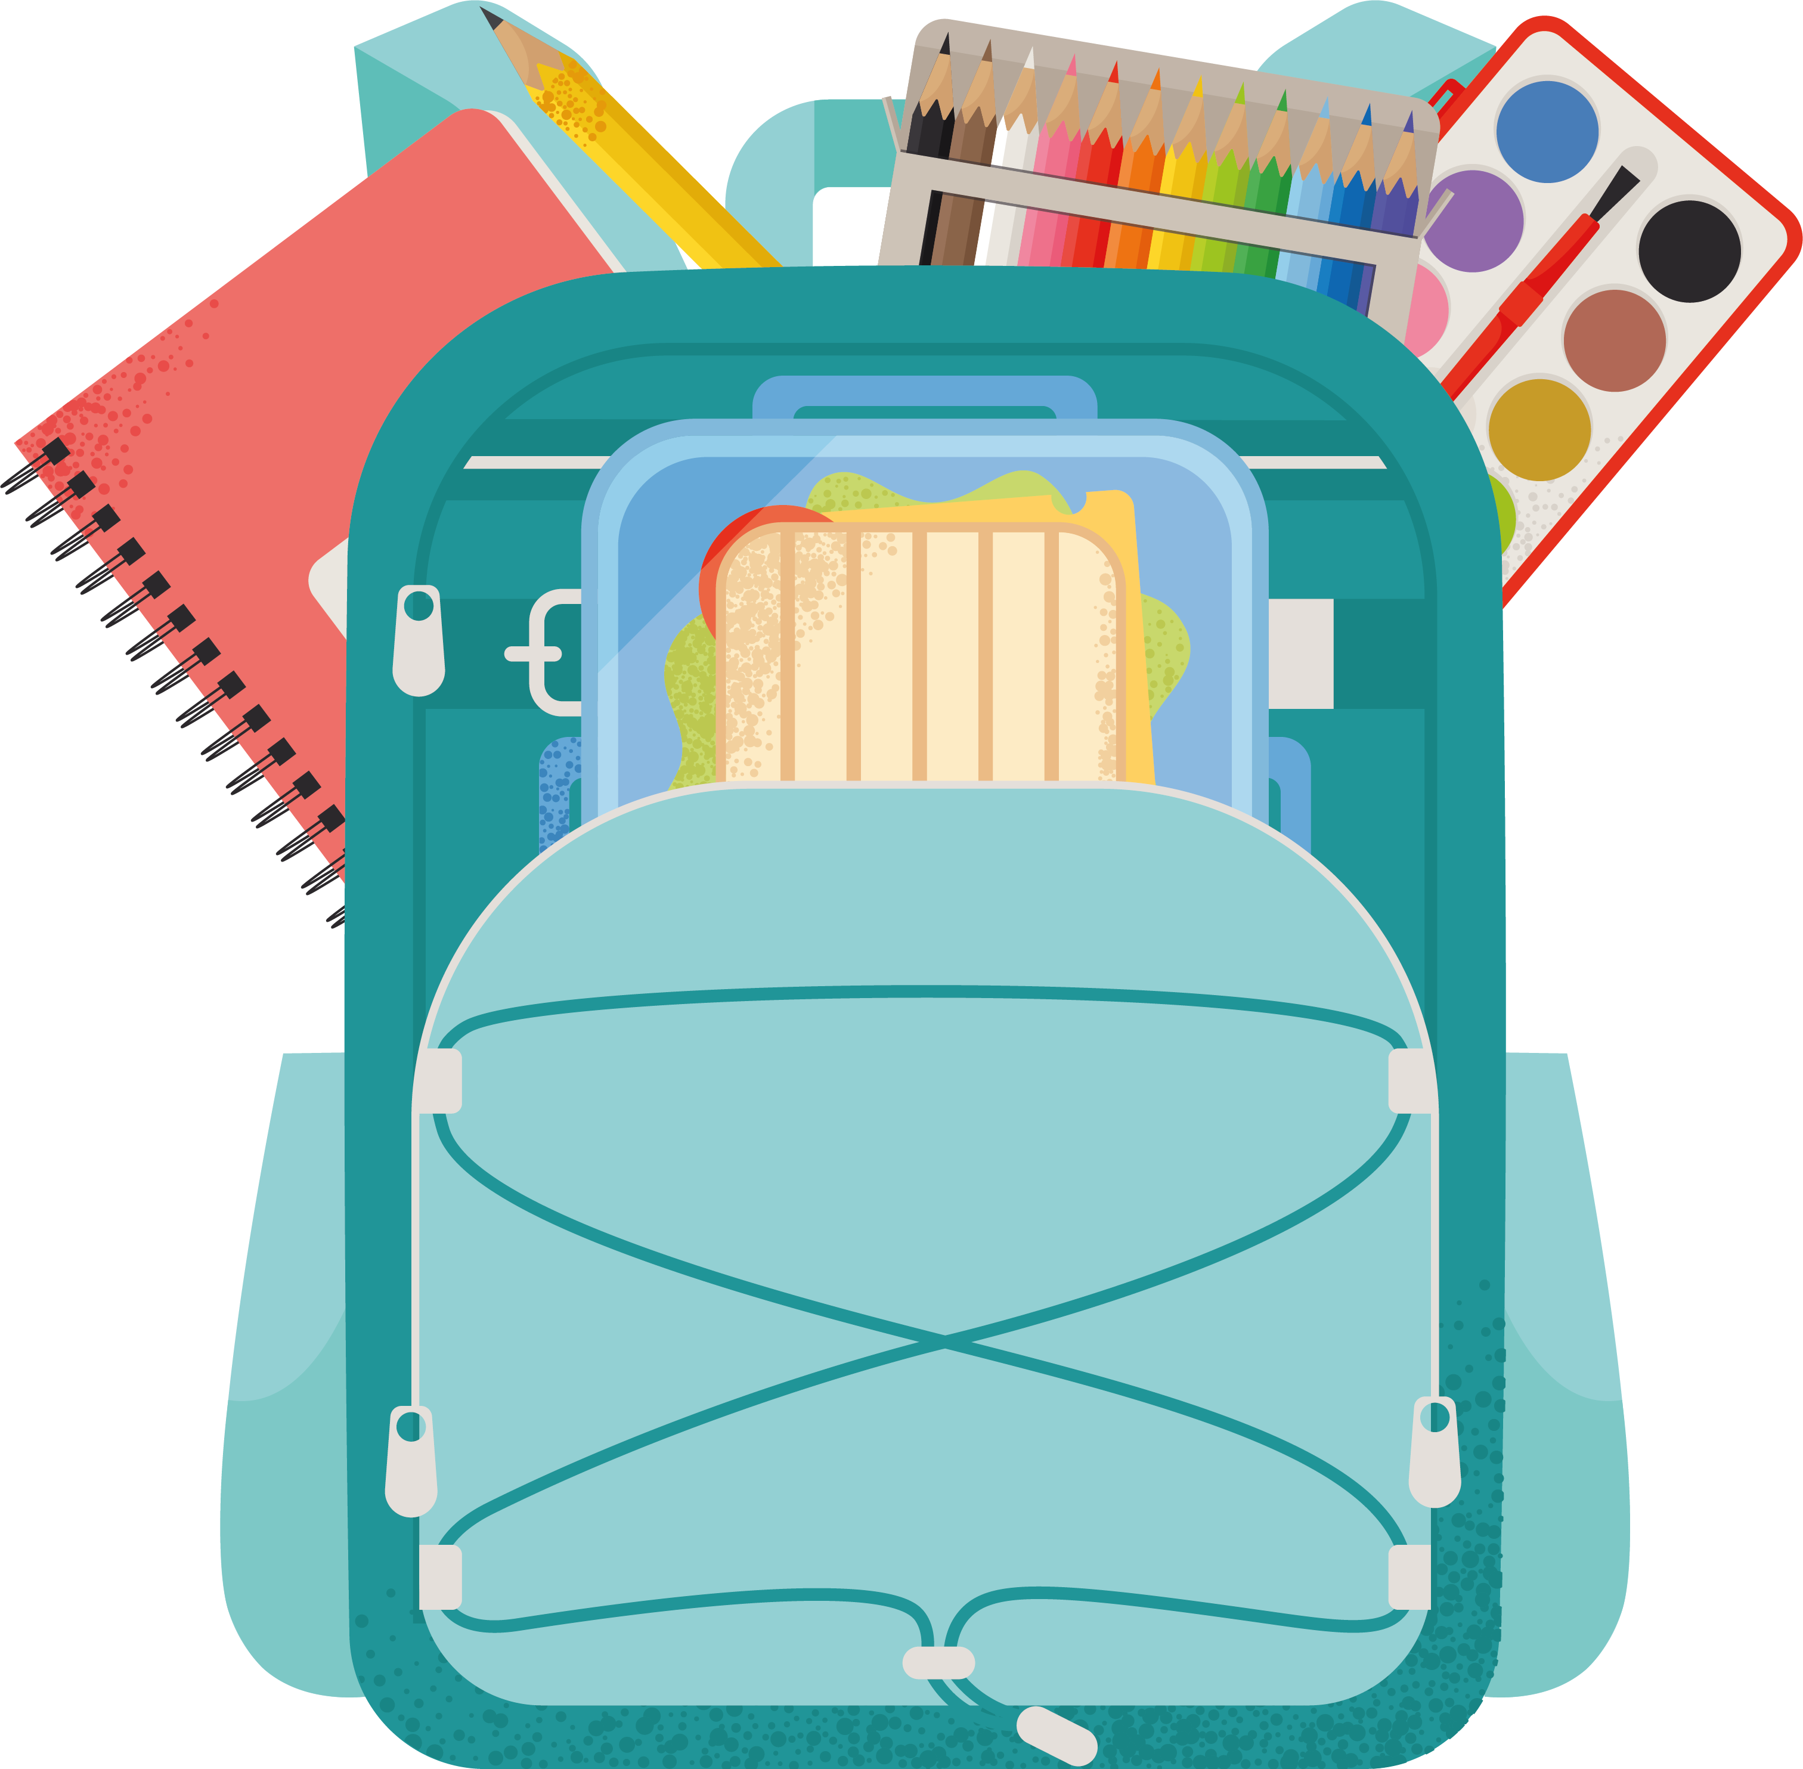

سنبدأ الحساب الذهني. خذوا دفاتر البحث.

Slide 11
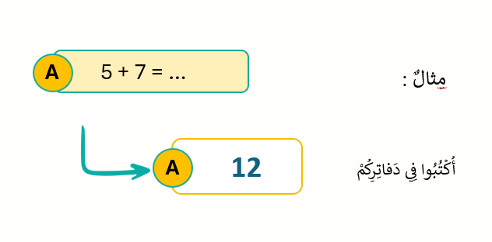
لديكم دقيقة واحدة لحل هذه العمليات. دوّنوا النتيجة فقط في دفاتركم.

Slide 12


عرض فيديو الحساب الذهني.

Slide 13
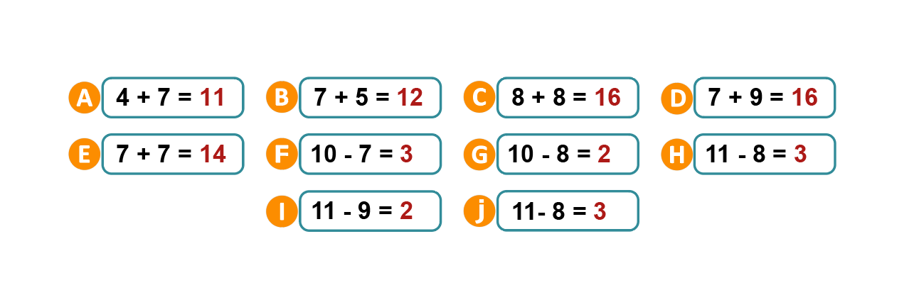
صححوا.

Slide 14
(ة)خاص بالأستاذ
نمذجة
2
إنجاز عمليات حسابية بتوظيف أولوية الأقواس

Slide 15
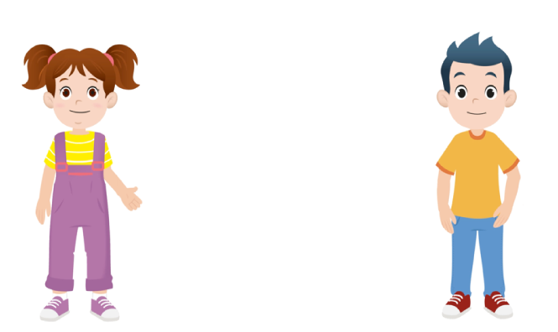
الآن سنتعلم كيف ننجز عمليات حسابية بتوظيف أولوية العمليات باستعمال الأقواس.

Slide 16
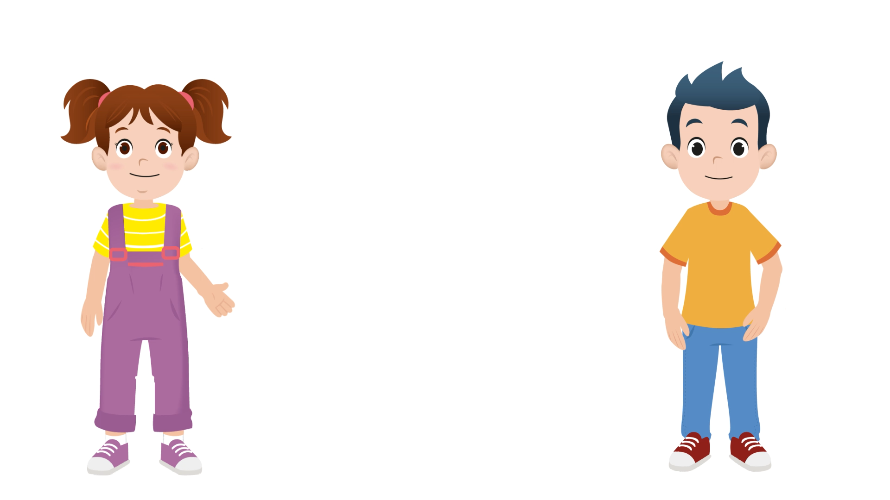
عرض فيديو النمذجة.

Slide 17
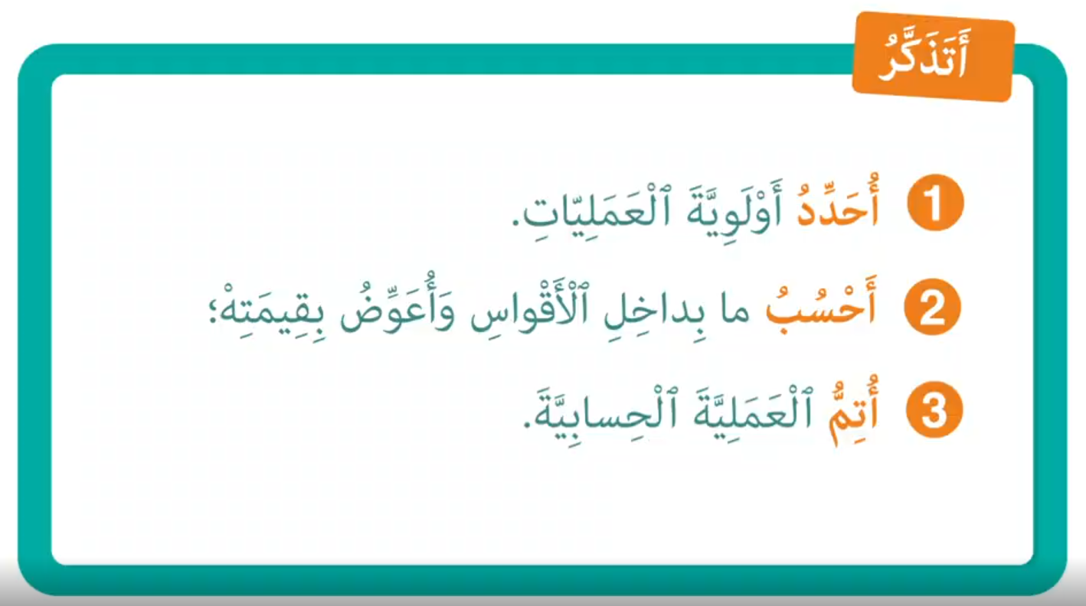
من يذكرنا بخطوات حساب عمليات باستخدام أولوية الأقواس؟

Slide 18
(ة)خاص بالأستاذ
ممارسة موجهة
3
النشاط 1
النشاط 2
النشاط 3

Slide 19

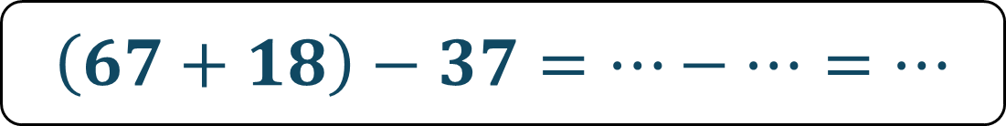
انتبهوا ، سننجز هذه العملية خُطْوَةً خطوة مثل مجد وندى.
$$\left(67+18\right)−37=…−…=…$$

Slide 20

خذوا الألواح.

Slide 21

ماذا نفعل في الخطوة الأولى؟
أُتِمُّ الْعَمَلِيَّةَ الْحِسابِيَّةَ
3
أَحْسُبُ ما بِداخِلِ الْأَقْواسِ وأُعَوِّضُ
2
أُحَدِّدُ أَوْلَويَةَ الْعَمَلياتِ.
1
$$\left(67+18\right)−37=…−…=…$$

Slide 22
حددوا أولوية الحساب في هذه العملية بكتابتها على الألواح.
أُتِمُّ الْعَمَلِيَّةَ الْحِسابِيَّةَ
3
أَحْسُبُ ما بِداخِلِ الْأَقْواسِ وأُعَوِّضُ
2
أُحَدِّدُ أَوْلَويَةَ الْعَمَلياتِ.
1
$$\left(67+18\right)−37=…−…=…$$

Slide 23
ارفعوا الألواح.

Slide 24
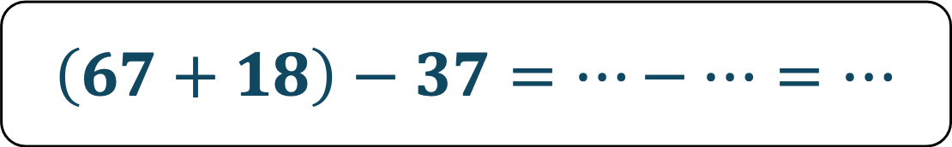
صححوا، من يشرح لنا لماذا سننجز العمليات في هذا الترتيب؟
أُتِمُّ الْعَمَلِيَّةَ الْحِسابِيَّةَ
3
أَحْسُبُ ما بِداخِلِ الْأَقْواسِ وأُعَوِّضُ
2
أُحَدِّدُ أَوْلَويَةَ الْعَمَلياتِ.
1
1
2
$$\left(67+18\right)−37=…−…=…$$

Slide 25
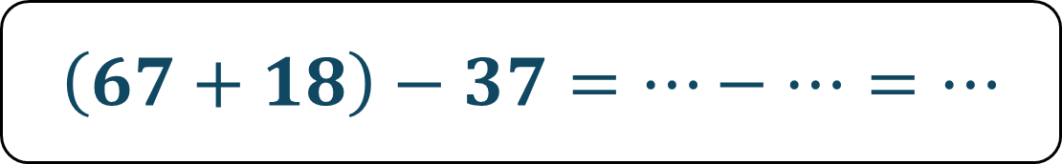
ماذا نفعل في الخطوة الثانية؟
أُتِمُّ الْعَمَلِيَّةَ الْحِسابِيَّةَ
3
أَحْسُبُ ما بِداخِلِ الْأَقْواسِ وأُعَوِّضُ
2
أُحَدِّدُ أَوْلَويَةَ الْعَمَلياتِ.
1
1
2
$$\left(67+18\right)−37=…−…=…$$

Slide 26
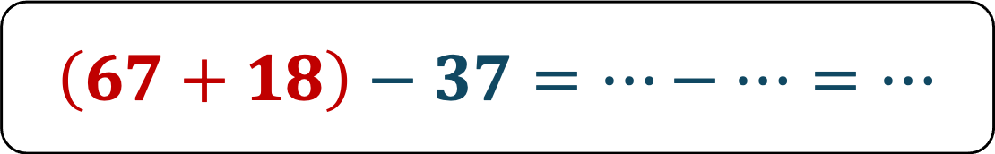
على الألواح أحسبوا ما بين القوسين.
أُعَوِّضُ وأُتِمُّ الْعَمَلِيَّةَ الْحِسابِيَّةَ
3
أَحْسُبُ ما بِداخِلِ الْأَقْواسِ
2
أُحَدِّدُ أَوْلَويَةَ الْعَمَلياتِ.
1
$$\left(67+18\right)−37=…−…=…$$

Slide 27
ارفعوا الألواح.

Slide 28
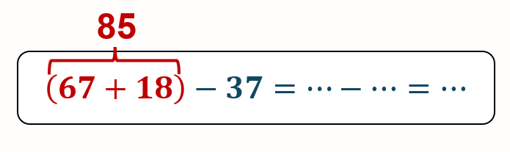
صححوا.
أُعَوِّضُ وأُتِمُّ الْعَمَلِيَّةَ الْحِسابِيَّةَ
3
أَحْسُبُ ما بِداخِلِ الْأَقْواسِ
2
أُحَدِّدُ أَوْلَويَةَ الْعَمَلياتِ.
1

Slide 29
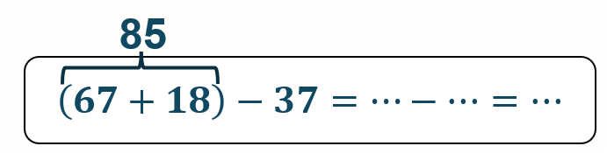
ماذا نفعل في الخطوة الثالثة؟
أُعَوِّضُ وأُتِمُّ الْعَمَلِيَّةَ الْحِسابِيَّةَ
3
أَحْسُبُ ما بِداخِلِ الْأَقْواسِ
2
أُحَدِّدُ أَوْلَويَةَ الْعَمَلياتِ.
1

Slide 30
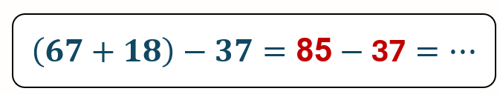
أنجزوا العملية الثانية بعد تعويض العملية ما بين الأقواس بنتيجتها.
أُعَوِّضُ وأُتِمُّ الْعَمَلِيَّةَ الْحِسابِيَّةَ
3
أَحْسُبُ ما بِداخِلِ الْأَقْواسِ
2
أُحَدِّدُ أَوْلَويَةَ الْعَمَلياتِ.
1

Slide 31
ارفعوا الألواح.

Slide 32
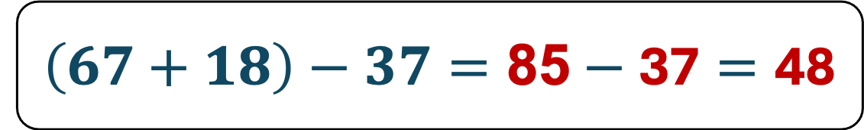
صححوا، من يشرح لنا كيف توصل للجواب ؟
أُعَوِّضُ وأُتِمُّ الْعَمَلِيَّةَ الْحِسابِيَّةَ
3
أَحْسُبُ ما بِداخِلِ الْأَقْواسِ
2
أُحَدِّدُ أَوْلَويَةَ الْعَمَلياتِ.
1
$$\left(67+18\right)−37=\text{85}−\text{37}=\text{48}$$

Slide 33
(ة)خاص بالأستاذ
ممارسة موجهة
3
النشاط 1
النشاط 2
النشاط 3

Slide 34
خذوا دفاتر البحث:

Slide 35
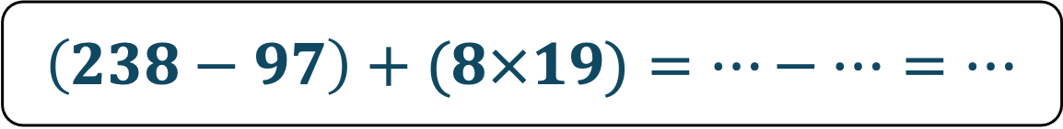
على دفاتركم أنجزوا العملية التالية، لديكم دقيقة واحدة.
1
$$\left(238−97\right)+(8×19)=…−…=…$$

Slide 36
خذوا الألواح.

Slide 37

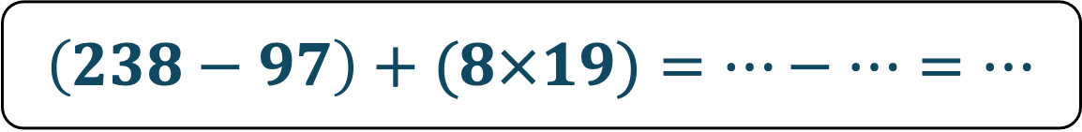



اكتبوا الحرف المناسب لنتيجة العملية على الألواح.
$$\left(238−97\right)+(8×19)=…−…=…$$
A
$$392$$
B
$$329$$
C
$$293$$
D
$$239$$

Slide 38
ارفعوا الألواح.

Slide 39





الجواب الصحيح هو : Cمن يقوم ليشرح لنا كيف توصل للجواب الصحيح.
$$\left(238−97\right)+(8×19)=…−…=…$$
A
$$392$$
B
$$329$$
C
$$293$$
D
$$239$$

Slide 40
(ة)خاص بالأستاذ
ممارسة موجهة
3
النشاط 1
النشاط 2
النشاط 3

Slide 41
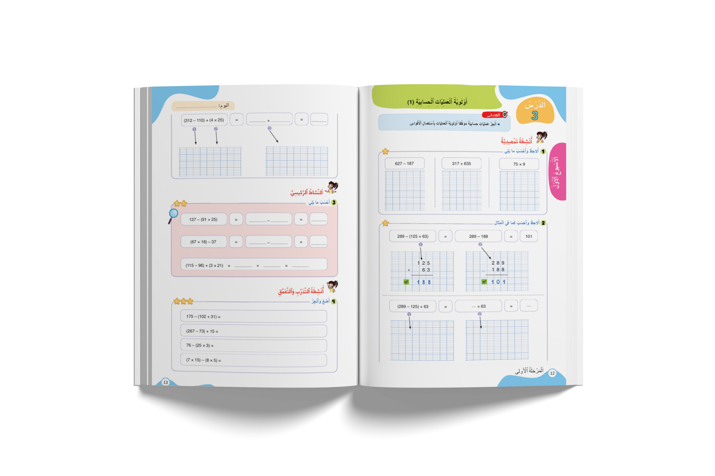
الآن خذوا كراساتكم الصفحة 13.

Slide 42

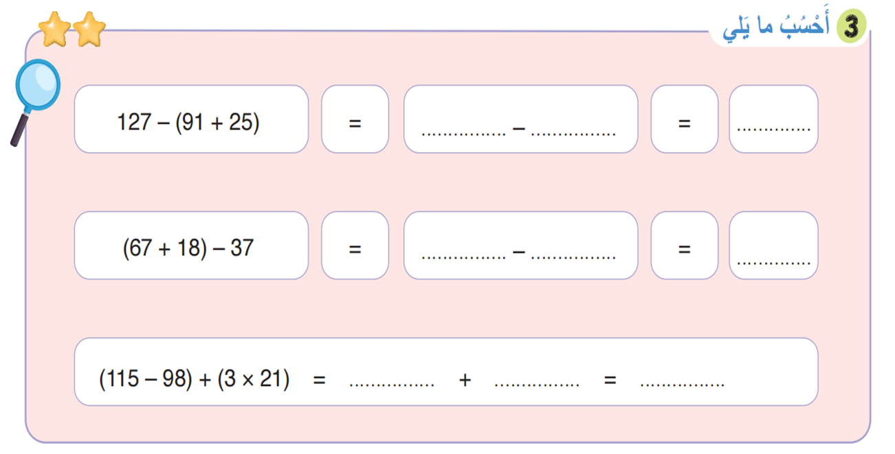

لديكم 5دقائق للإنجاز، سأمر بين الصفوف لمساعدتكم .
5

Slide 43

الآن؛ ستشتغلون في ثنائيات .

Slide 44
كل واحد يقارن إنجازه مع زميله. تأكدوا أنكم اتبعتم الخطوات بشكل سليم .
2

Slide 45
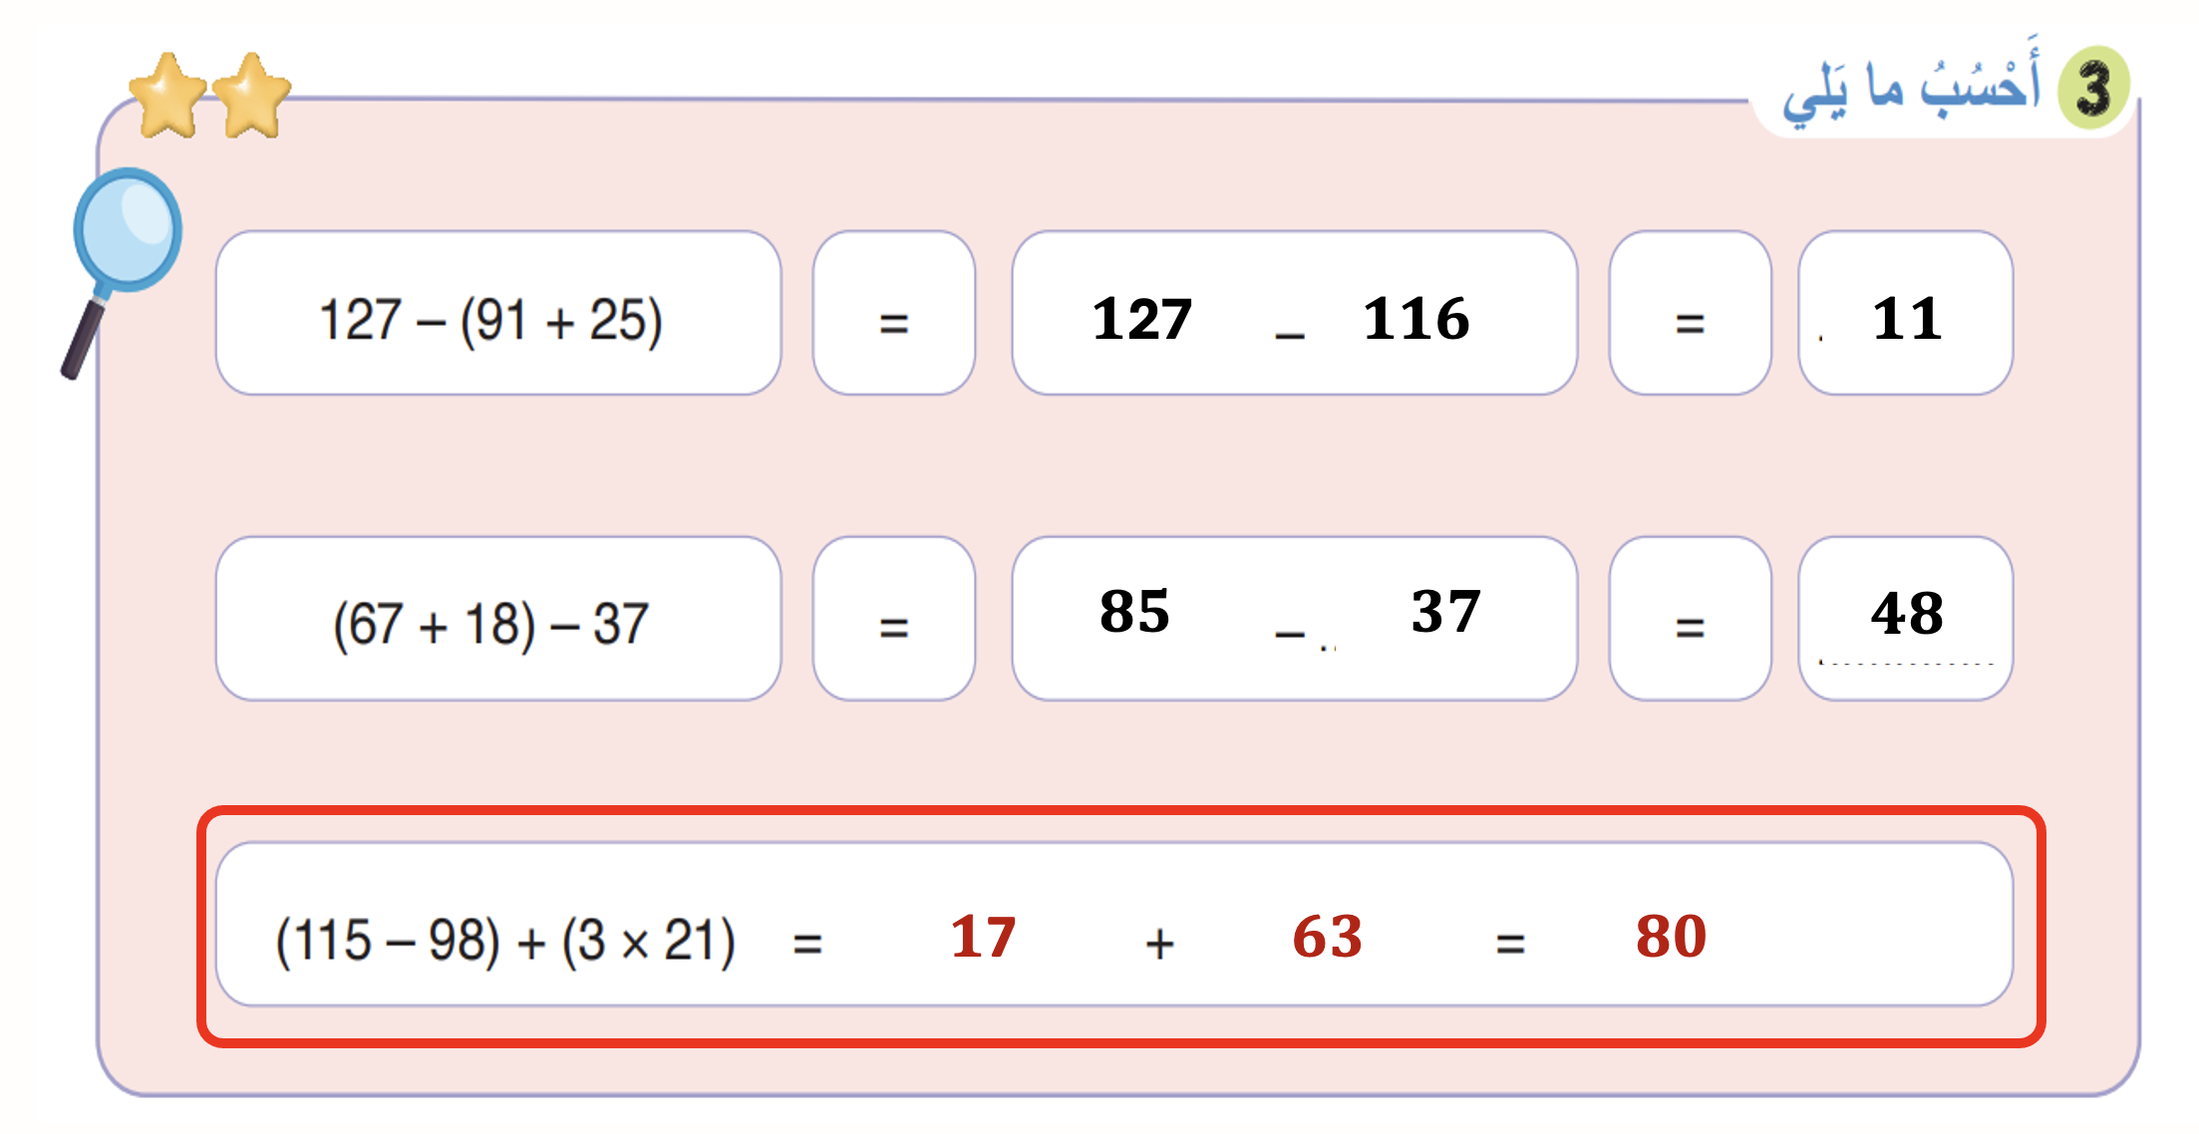
صححوا. لديكم دقيقة.
1

Slide 46
(ة)خاص بالأستاذ
ممارسة مستقلة
4
أنجز بمفردي

Slide 47
على الصفحة 13، أنجزوا النشاط 4 .
سأمر بين الصفوف لمساعدتكم وتدوين ملاحظاتي على كراساتكم.
5

Slide 48
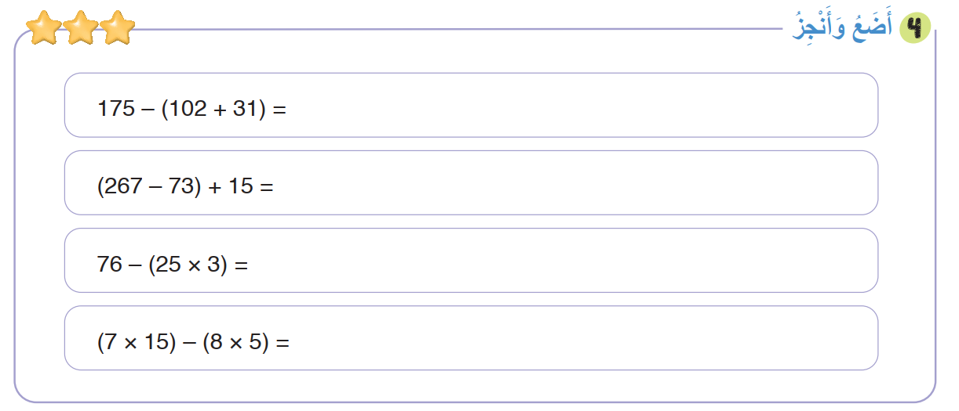
ستشتغلون بشكل منفرد لإنجاز التمرين التالي على دفاتركم .لديكم 5 دقائق
وسأمر بين الصفوف لتفقد عملكم وتقديم المساعدة لمن يحتاجها.
2

Slide 49
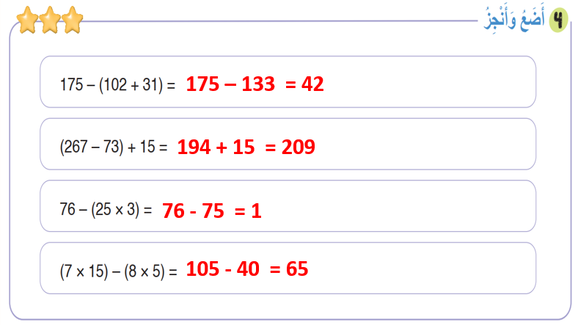
صححوا.

Slide 50
(ة)خاص بالأستاذ
اختتام الدرس
5

Slide 51
انتبهوا جيدا ! في المنزل، ستنجزون كل الأنشطة المتبقية على الصفحتين 12 و 13.

Slide 52
إلى اللقاء. في الحصة القادمة، سنقوم بتصحيح الأنشطة المنجزة في المنزل.

Slide 53

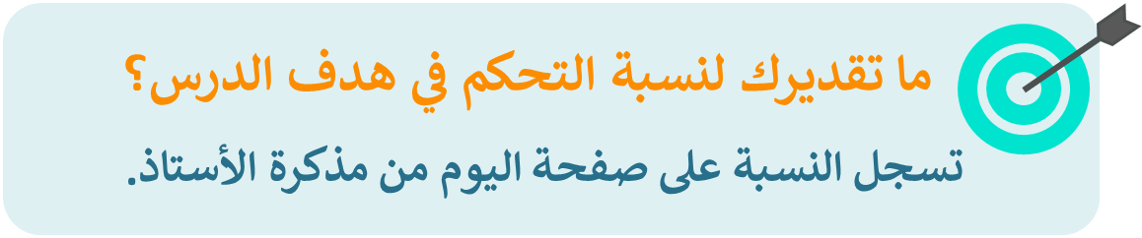
(ة)خاص بالأستاذ
(ة)خاص بالأستاذ
بناء على إنجازات المتعلمين خلال الممارسة المستقلة

